Slide 1
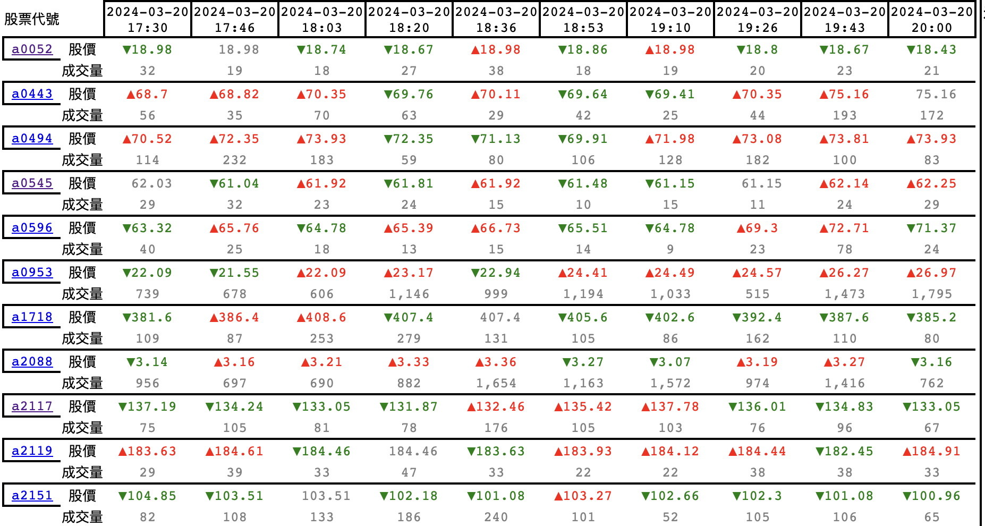
股市交易平台

Slide 2
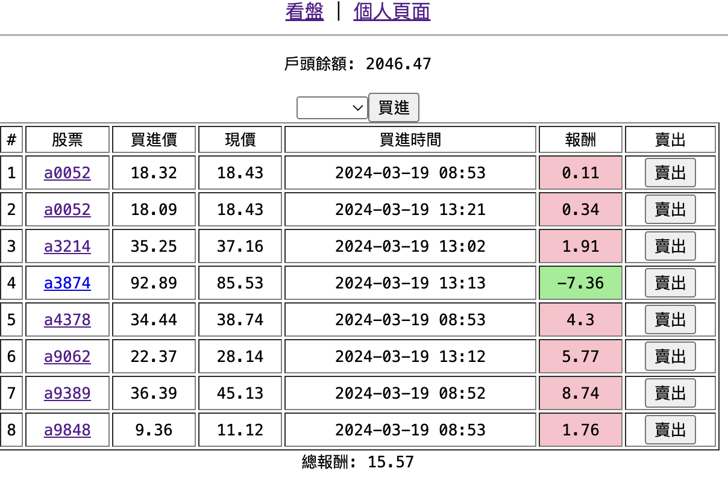
股市交易平台
http://120.126.17.200/stock/dashboard.php

Slide 4
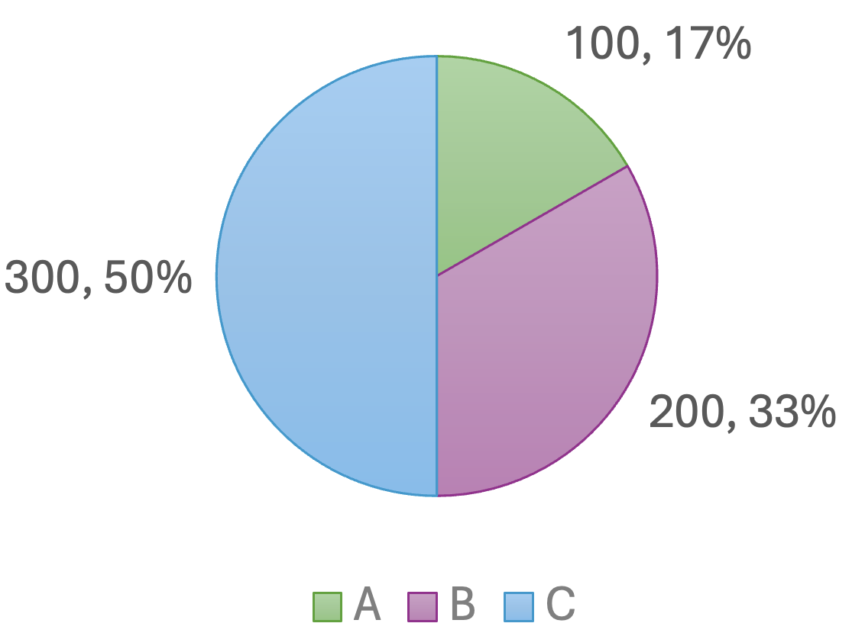

開放登記公司
A
B
C
經過一段時間經營，
公司資金成長為：6,000元
100元
200元
300元
公司
創始資金: 600元
清算公司
A
B
C
1000元
2000元
3000元
投資人依照比例拿回

Slide 5
範例：成立股市投資銀行
A
B
C
一共有資金:
6,000元
投入股市
10小時後
100元
200元
300元
銀行資金: 600元
本金＋獲利：60,000元
利息支出：5,400*10%*10 = -5400
存戶的錢：5,400
一共存入 5,400元
每一小時發放
利息 (10%) 給存戶
60,000 - 5,400 - 5,400
=49,200
A
B
C
銀行發給存戶存摺，紀錄存在銀行的資金，憑存摺取款
若銀行把錢都拿去投資，存戶領不出錢，需要加倍賠償存戶
客戶如果領不出錢，客戶跟助教舉報成立後
賠償給客戶：10%存款
罰款給天使：max(50%*(未實現投資金額+現金), 啟動資金)
16,400元
24,600元
8,200元

Slide 6
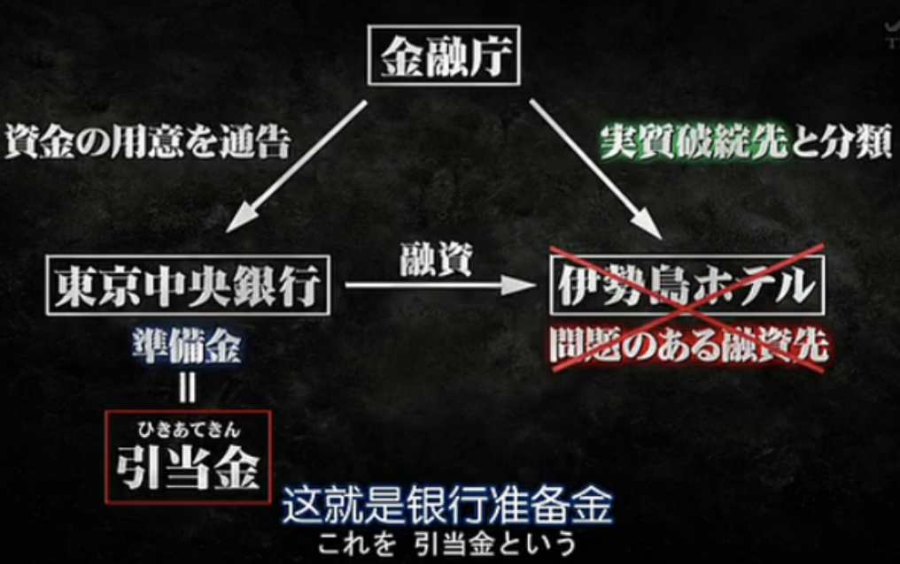

銀行準備金
半澤直樹提到的銀行準備金指的是銀行根據當地法規和中央銀行的要求，需要保留的一定比例的存款或資產，以應對可能發生的存款提款、風險和其他財務需求。這是一種金融穩定和風險管理的措施。
舉例來說，假設一家銀行根據當地監管機構的要求，必須保留存款的10%作為準備金。如果某一天這家銀行的總存款為1000萬元，那麼根據準備金規定，它需要將1000萬元的10%，也就是100萬元作為準備金，不可用於貸款或其他投資。这样，銀行就能確保即使有部分存款提款，也有足夠的資金來應付。

Slide 7
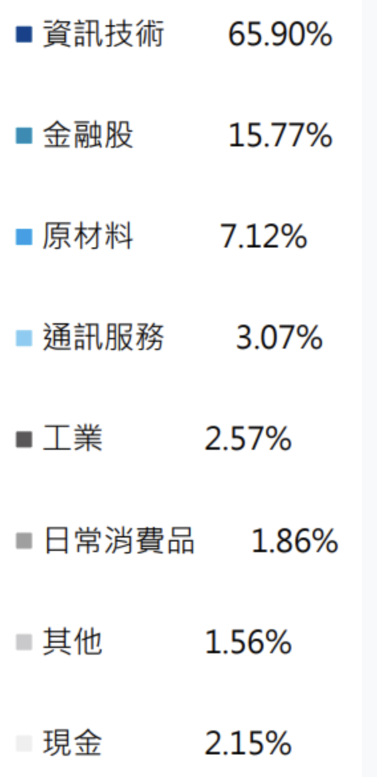
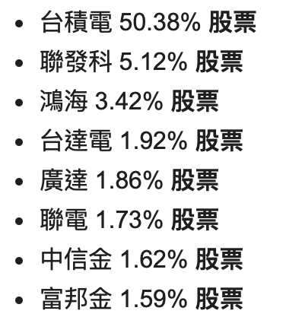
ETF
ETF是「交易型基金」的縮寫，它是一種投資工具，可以讓投資者購買和持有一個組合的資產，就像股票一樣在證券市場上進行交易。
0050是台灣股市中的一檔ETF，代表著元大台灣50指數基金，它追蹤台灣50指數的表現，持有該指數中的成分股，投資者可以透過購買0050 ETF來參與台灣股市中大型企業的表現。

Slide 8
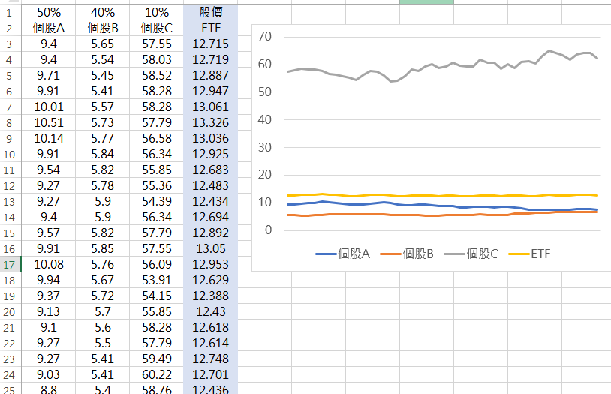
ETF

Slide 9
範例：發行ETF
篩選出特定個股，組合一出檔 ETF
開發交易平台
從投資人手中賺取交易手續費、管理費
基金管理費是投資者持有基金時需支付給基金管理公司的費用，用以支付基金管理公司管理投資組合的成本，包括基金經理人的薪酬、行政費用、營銷費用等。

Slide 10
範例：成立融資銀行
A
B
C
銀行資金:
1,200元
100元
200元
300元
銀行資金: 600元
D
每1小時 10%利息
(10小時後)
還款 1,200元
借貸 600元

Slide 11
要成立公司者，找助教登記
學號、姓名、每人的投入資金、營業類別 (自訂)
公司成立後 （完成資金匯入公司戶頭之後）
發給公司所有股東一個 Token
股東最多六人
公司ID: c001, c002, c003……
公司中文名稱自訂

